Slide 1
學習重點: 香港特別行政區參與國家事務的裨益及貢獻： 裨益：國家支持香港發展的政策；讓香港具備「一國兩制」的優勢 貢獻：香港在不同範疇推動內地發展及交流；捐款賑災或支援內地發展中地區的需要
公民與社會發展科:
主題1「一國兩制」下的香港
課題：國家情況與國民身份認同
2023年8月

Slide 2
學習目標
知識
了解國家支持香港特別行政區發展的主要政策，是香港保持繁榮穩定的重要基礎；了解香港參與國家事務的主要貢獻。
認識國家好香港會更好，香港具有「一國兩制」的優勢；說明國家發展，香港是受益者也是貢獻者。
技能
能夠建基客觀證據，從多角度分析香港參與國家事務的禆益與貢獻。
價值觀
體會祖國是香港保持繁榮穩定的重要基礎，認識到國家好香港會更好；樂於關心國家並投入參與國家事務，並為香港為國家努力作出貢獻。

Slide 3
支持香港特別行政區應對亞洲金融危機
1997年亞洲金融危機爆發並迅速蔓延。「亞洲金融危機」期間，港元受到國際投機者狙擊，香港金融體系的穩定受到嚴重威脅。特區政府果斷採取行動，最終擊退國際金融炒家，令香港最終渡過一次嚴峻的金融危機。
事件中，中央政府明確表明支持特區政府的立場，並在有需要時願意施予援手。香港金融管理局（金管局）前總裁陳德霖先生曾在金管局網頁中撰文，引用國務院前總理朱鎔基先生的發言，並表示「在此非常時刻，中央政府承諾支持無疑是強大後盾，提振我們的信心和士氣。」
參考資料：
兩位香港金融管理局前總裁網誌：任志剛先生網誌（網頁連結）、陳德霖先生網誌（網頁連結）
國務院前總理朱鎔基先生發言（影片連結（29分17秒—29分50秒）)

Slide 4
參考資料
支持香港應對國際金融危機
因美國次貸危機引發的2008年國際金融危機，對香港經濟造成了較大衝擊：出口增長明顯放緩，內部需求萎縮，失業率上升，中小企業融資困難，經營舉步維艱。
國家高度關注香港受到的影響，2008年12月，推出支持香港經濟金融穩定發展的14項政策措施。2009年1月， 推出包括中國人民銀行與香港金融管理局簽署2000億元人民幣貨幣互換協議在內的一系列政策舉措。此後，中央又宣布多項支持香港發展經濟、改善民生，加強與內地交流合作的政策措施。
4

Slide 5
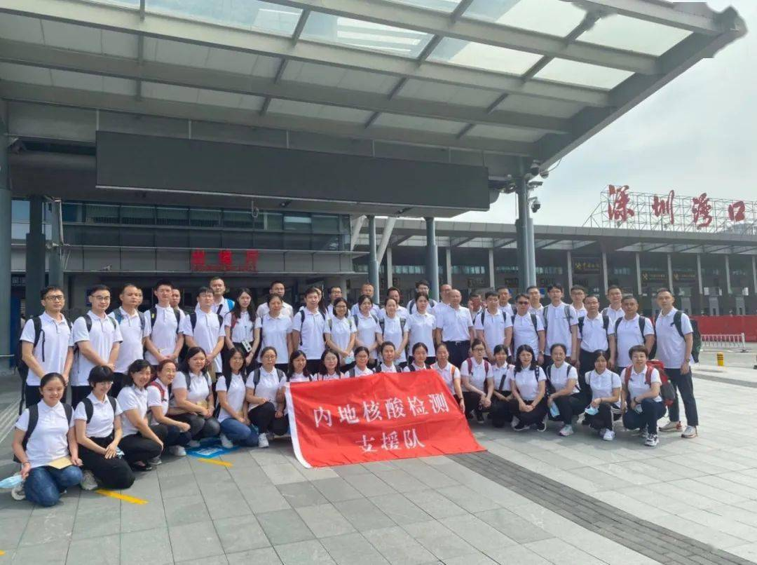
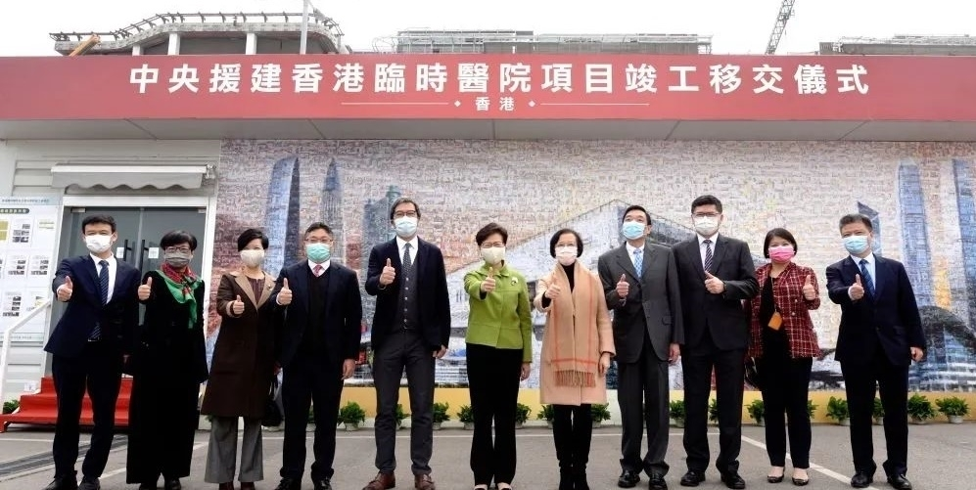
支持香港抗擊2019冠狀病毒病疫情
2020年，香港2019冠狀病毒病疫情牽動著中央政府的心。應香港特別行政區政府的請求，中央派遣內地檢測人員赴港協助開展大規模核酸檢測篩查，幫助香港加快建設臨時隔離及治療中心。
2020年7月初，第三波疫情襲港，應香港特別行政區政府請求，國家衞健委迅速組建內地核酸檢測支援隊，協助香港抗擊疫情
2021年1月20日，林鄭月娥主持臨時醫院項目竣工移交儀式

Slide 6
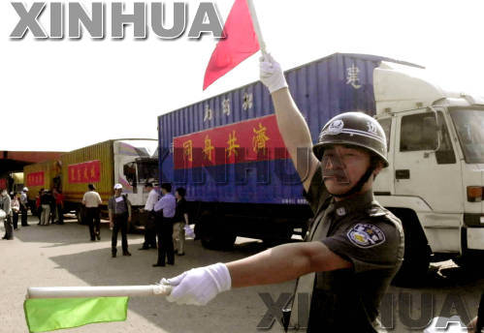
支持香港應對嚴重急性呼吸系統綜合症
2003年上半年，嚴重急性呼吸系統綜合症不僅危及香港同胞的生命健康，而且使尚未完全擺脫亞洲金融危機影響的香港經濟雪上加霜，通貨緊縮，市場蕭條，失業率上升。在內地同樣急需抗疫醫藥物資的情況下，無償向香港提供大批抗疫藥品和器材。
2003年6月29日，內地與香港簽署《內地與香港關於建立更緊密經貿關係的安排》（CEPA），確定了兩地在貨物貿易、服務貿易和貿易投資便利化三個領域的開放措施和實施目標，為香港擺脫嚴重急性呼吸系統綜合症的衝擊、恢復香港經濟增長。
2003年5月，中央政府支援香港特區應對嚴重急性呼吸系統綜合症的第一批醫用物品經深圳口岸運往香港

Slide 7
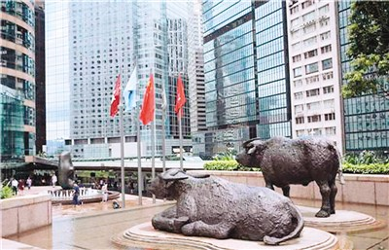
支持香港特別行政區鞏固和提升競爭優勢
香港通過長期發展，在不同領域形成了自己鮮明的競爭優勢；中央政府亦透過推出一系列政策，鞏固和提升香港國際金融、航運、貿易中心和國際航空樞紐地位。
在支持香港國際金融中心發展方面，例子包括：
鼓勵內地企業在香港上市
開通 「滬港通」 、 「深港通」、「債券通」
……
香港交易所門前
7

Slide 8


支持和強化香港成為全球離岸人民幣業務樞紐
參考資料
2003年11月，中國人民銀行宣布同意為在香港辦理4類個人人民幣業務(即存款、兌換、匯款及人民幣銀行卡)的香港銀行提供清算安排。
2004年2月，香港銀行正式開辦人民幣業務。
2007年6月，中國人民銀行允許內地金融機構在香港發行人民幣債券。
2009年9月，財政部首次在香港發行人民幣國債。
2009年6月，中國人民銀行允許香港企業與上海、廣州等地的企業以人民幣作為貿易往來結算貨幣。

Slide 9
參考資料
《跨境貿易人民幣結算試點管理辦法》
根據2009年中國人民銀行等公布的《跨境貿易人民幣結算試點管理辦法》:
第六條規定「試點企業與境外企業以人民幣結算的進出口貿易，可以通過香港、澳門地區人民幣業務清算行進行人民幣資金的跨境結算和清算，也可以通過境內商業銀行代理境外商業銀行進行人民幣資金的跨境結算和清算。」
第七條規定「經中國人民銀行和香港金融管理局、澳門金融管理局認可，已加入中國人民銀行大額支付系統並進行港澳人民幣清算業務的商業銀行，可以作爲港澳人民幣清算行，提供跨境貿易人民幣結算和清算服務。」
9

Slide 10
參考資料
支持內地與香港股市、債市實現互聯互通
開通
「滬港通」
開通
「深港通」
開通
「債券通」
2014年 上海和香港股票市場實現互聯互通
2016年深圳和香港股票市場實現互聯互通
2017年投資者可以由香港購買內地債券
10

Slide 11
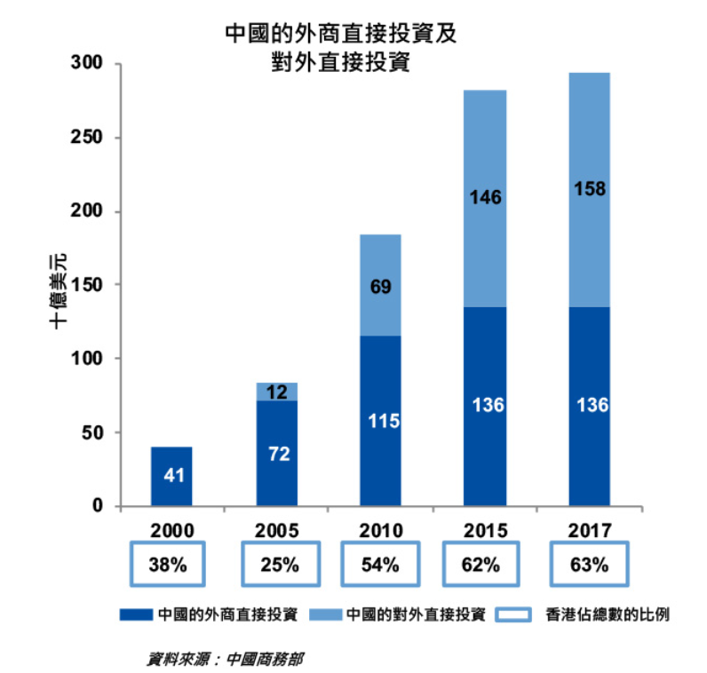
參考資料
憑藉其作為國際金融中心和其背靠內地的獨有優勢，香港向來是通往內地的橋樑。在2017年，中國約三分之二的對內和對外直接投資，都是通過香港進行。
資源來源: 香港金融管理局網頁（網頁連結）
截至2019年年底，共有1,241家內地企業在香港上市，其中114家在2019年上市，股票集資總額超過2,500億元。
資料來源: 《香港年報2019》（網頁連結）
11

Slide 12
參考資料
‧‧‧‧‧‧今天內地市場的「血液」（金融、資本）與國際市場的「血液」存在巨大差異，很難直接交匯相融。通過互聯互通，香港市場將外來「血液」北上引入內地市場，又讓內地資金南下按國際規則投資港股，大規模的雙向流動必將深度優化內地的「造血」功能，大幅促進內地市場國際化進程‧‧‧‧‧‧這種新的「造血」功能是基於發揮一國兩制獨特優勢基礎上的互聯互通機制，以最低的制度成本形成了本地託管、淨量結算、資金閉環、監管互助等一系列制度安排，實現了兩地不同「血液」在不同制度下的有效轉換，讓它們既可完全按國際慣例和市場原則自由流動，又能防範資本大進大出。
在為祖國創造價值的過程中，香港成就了別人，也成就了自己，一步步從當年的區域性股票市場升級成為一大國際金融中心。這一成功的核心歸功於「一國兩制」的成功實踐。
資料來源: 前香港交易所集團行政總裁李小加先生網誌（2020年）（網頁連結）
12

Slide 13
香港不僅是國際金融中心，還是國際貿易中心、國際航運中心，未來還將成為國際創新科技中心……。國家還推出了哪些政策鞏固香港國際貿易中心、國際航運中心的地位、支持香港推動國際創新科技中心的？
國際金融中心
國際貿易中心
國際航運中心
國際創新科技中心
政策支持
13

Slide 14
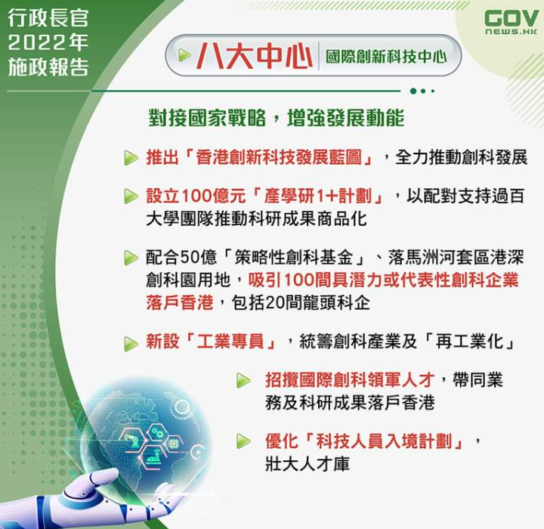
參考資料
八大中心與香港融入國家發展大局
「十四五」規劃確立香港為八個重點領域的發展中心（「八大中心」）。就此《行政長官2022年施政報告》宣布政府成立「融入國家發展大局督導組」，從策略和宏觀角度推進及督導跨局工作。八大中心指:
國際金融中心
國際航運中心
國際貿易中心
亞太區國際法律及爭議解決服務中心
國際航空樞紐
國際創新科技中心
區域知識產權貿易中心
中外文化藝術交流中心
資料來源:
政府新聞公報: 立法會三題：實現「八大中心」定位所需的人力資源規劃

Slide 15


支持香港國際貿易中心發展
2003年6月簽訂《內地與香港關於建立更緊密經貿關係的安排》（CEPA）後，內地與香港陸續簽署和實施了多個補充協議。內地對原產於香港的產品全部實行零關稅。
觀看CEPA 短片 (二零一九年四月 )
https://www.tid.gov.hk/sc_chi/cepa/webcast/cepa_201904.html
15

Slide 16
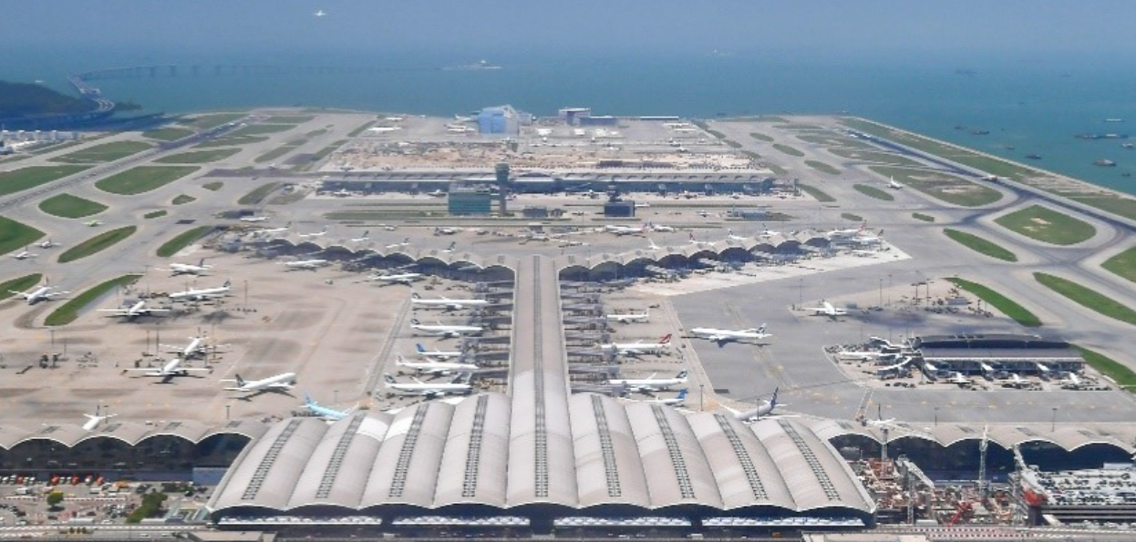
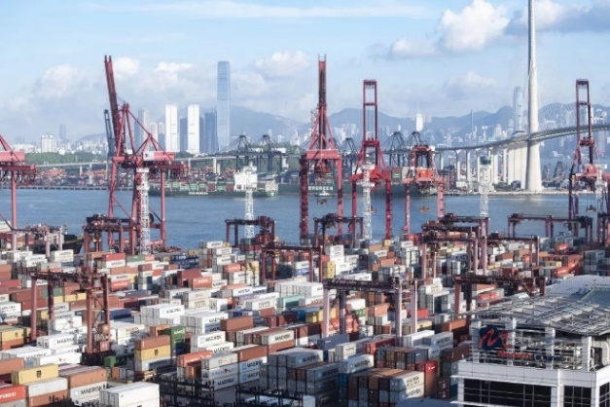
支持香港國際航運中心發展
《全國沿海港口佈局規劃》和《「十二五」綜合交通運輸體系規劃》均考慮了鞏固和發展香港國際航運中心的需要。
《粵港澳大灣區發展規劃綱要》提出鞏固及提升香港國際航運中心地位。
《中華人民共和國國民經濟和社會發展第十四個五年規劃和2035年遠景目標綱要》(「十四五」規劃網要)中提到繼續支持香港提升國際金融、航運、貿易中心和國際航空樞紐地位。
香港國際機場
點擊上圖看有關「香港擔當大灣區航運航空樞紐」的報導
香港葵涌貨櫃碼頭位於藍巴勒海峽兩岸，是香港最主要的貨櫃(集裝箱)物流處理中心。

Slide 17
參考資料
根據世界貿易組織公布的資料，香港在二零一九年是世界第八大貨物貿易實體。以國際乘客量和國際空運貨物處理量計算，香港的機場是全球其中一個最繁忙的機場；以貨櫃吞吐量計算，香港的港口亦是全球最繁忙的貨櫃港之一。
來源: 香港年報 https://www.yearbook.gov.hk/2019/tc/pdf/C03.pdf
17

Slide 18
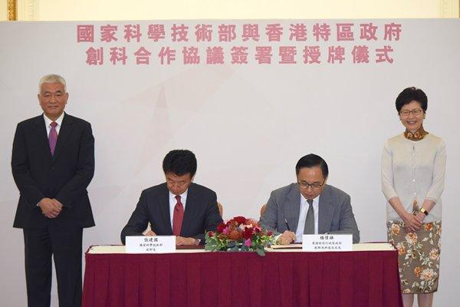
支援香港建設國際創新科技中心
2018年9月20日，國家科學技術部與香港特別行政區政府簽署《內地與香港關於加強創新科技合作的安排》及《科學技術部與香港特別行政區政府創新及科技局關於開展聯合資助研發項目的協議》。
內地與香港簽創科合作協定

Slide 19
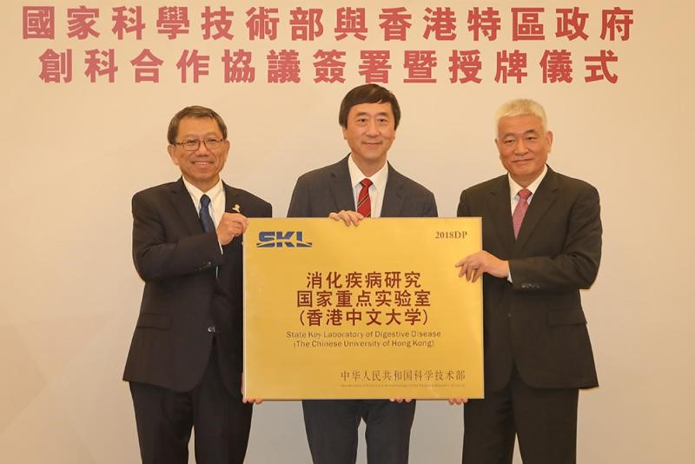
參考資料
香港的16所重點實驗室掛牌為國家重點實驗室，納入國家科研創新體系，將有助香港的科研項目爭取到國家支持。
序號 | 依託單位 | 實驗室名稱
1 | 香港大學 | 肝病研究國家重點實驗室
2 | 香港大學 | 腦與認知科學國家重點實驗室
3 | 香港大學 | 新發傳染性疾病國家重點實驗室
4 | 香港大學 | 香港合成化學國家重點實驗室
5 | 香港大學 | 生物醫藥技術國家重點實驗室
6 | 香港中文大學 | 華南腫瘤學國家重點實驗室
7 | 香港中文大學 | 農業生物技術國家重點實驗室
8 | 香港中文大學 | 植物化學與西部植物資源持續利用國家重點實驗室
9 | 香港中文大學 | 消化疾病研究國家重點實驗室
10 | 香港城市大學 | 毫米波國家重點實驗室
11 | 香港城市大學 | 海洋污染國家重點實驗室
12 | 香港理工大學 | 超精密加工技術國家重點實驗室
13 | 香港理工大學 | 手性科學國家重點實驗室
14 | 香港科技大學 | 香港分子神經和科學國家重點實驗室
15 | 香港科技大學 | 先進顯示與光電子技術國家重點實驗室
16 | 香港浸會大學 | 環境與生物分析國家重點實驗室
香港中文大學消化疾病研究國家重點實驗室獲授牌

Slide 20
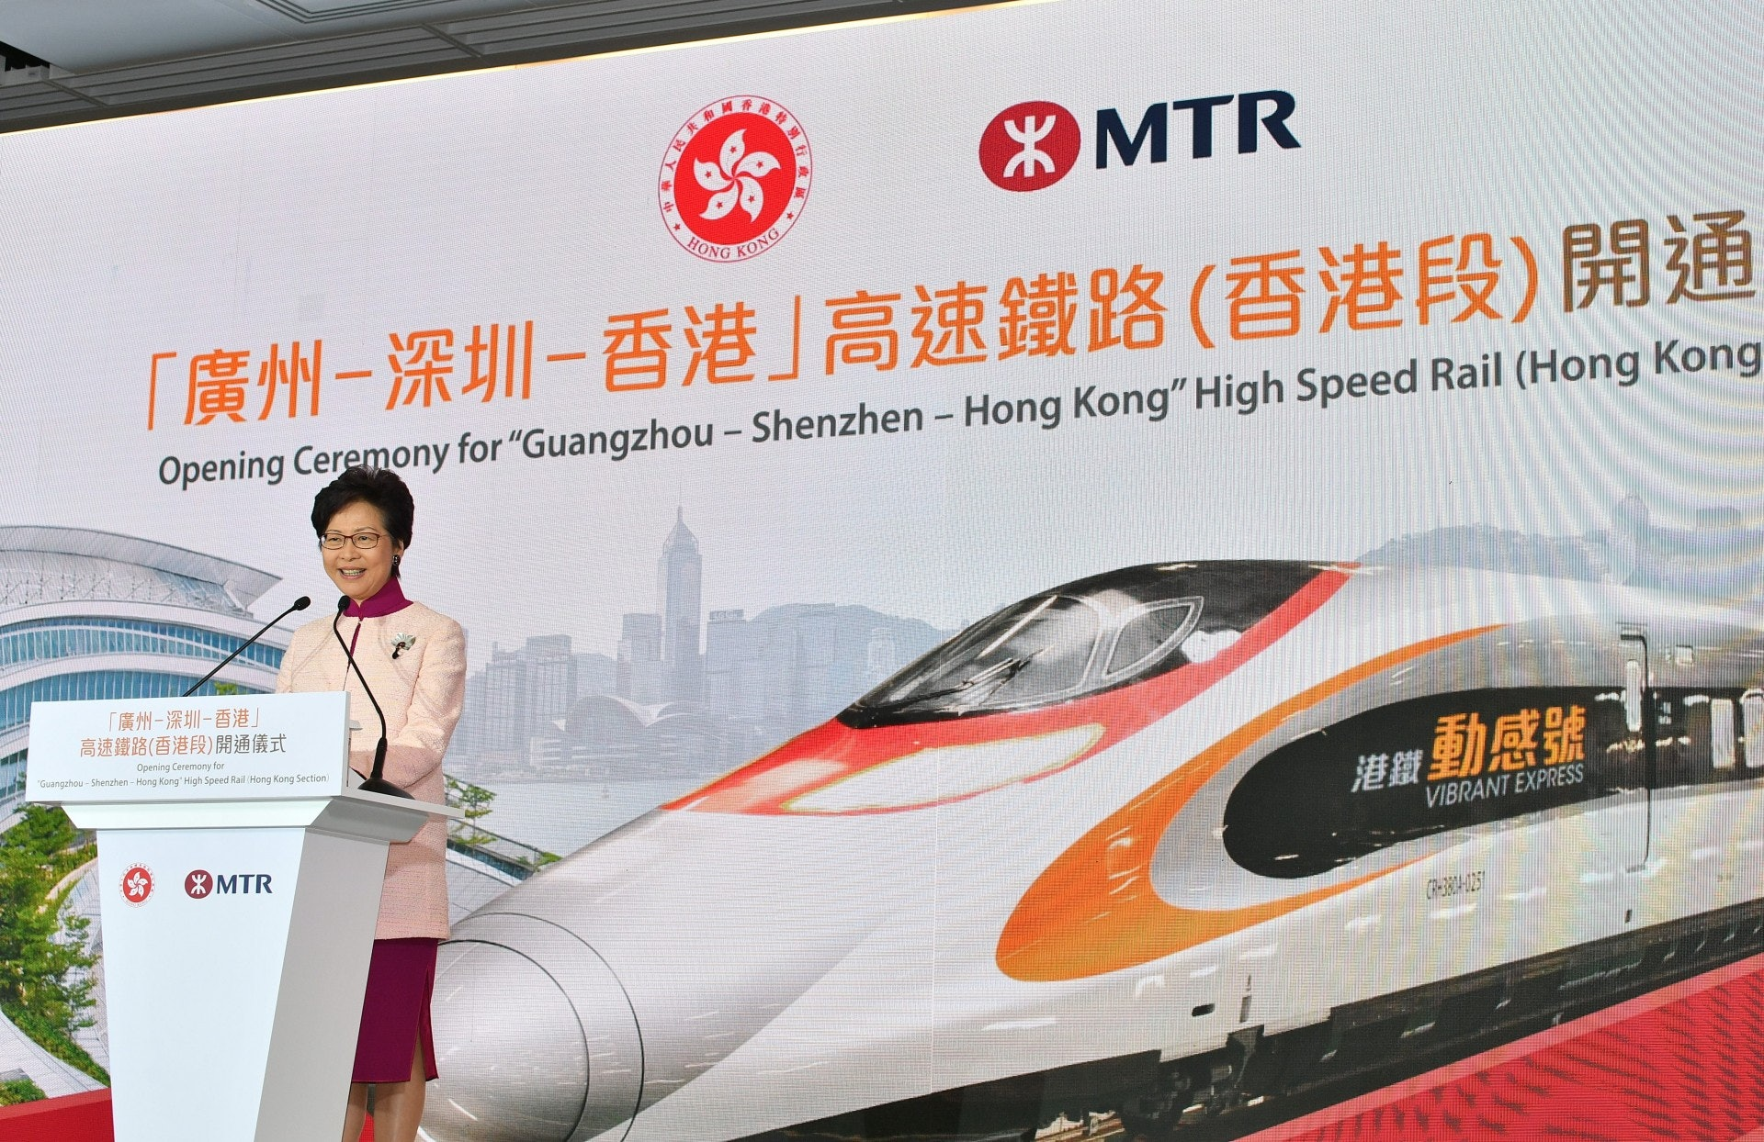
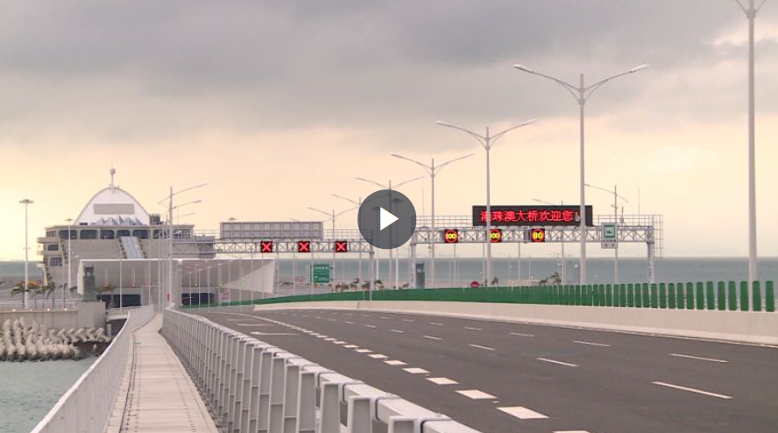
香港特別行政區與內地加強交流合作
支持基礎設施互聯互通
2007年7月，深圳灣公路大橋建成通車，成為內地與香港間第4條陸路通道。
2018年9月，廣深港高速鐵路全線建成通車。香港與全國高速鐵路網對接。
2018年9月22日，廣深港高鐵全線開通運營，香港正式邁入「高鐵時代」
2018年10月，港珠澳大橋正式通車運營。港澳正式接入國家高速公路網。
來源:
https://www.info.gov.hk/gia/general/201809/22/P2018092200392.htm
https://www.news.gov.hk/chi/2018/10/20181019/20181019_201647_654.html?type=category&name=infrastructure
2018年10月24日，港珠澳大橋正式通車運營。港澳正式接入國家高速公路網
按圖片進入連結觀看港珠澳大橋通車情況。
20

Slide 21
支持香港與內地深化經貿合作
CEPA及各種協定的實施，有力消除香港與內地在貿易、投資等方面的制度性障礙，為在內地營運業務的香港金融服務供應商和專業人士提供更多與市場靈活接軌的機會，也使香港對市場用家更具吸引力，加強香港作為國際金融中心和內地企業首選集資中心的競爭優勢。
來源:《內地與香港關於建立更緊密經貿關係的安排》 https://www.tid.gov.hk/tc_chi/cepa/index.html

Slide 22
支持香港與內地深化經貿合作
2003年6月簽訂《內地與香港關於建立更緊密經貿關係的安排》（CEPA）
2016年1月CEPA服務貿易協定實施
2017年6月CEPA投資協定實施
2017年6月CEPA經濟技術合作協定實施
2019年1月CEPA貨物貿易協定實施
22

Slide 23
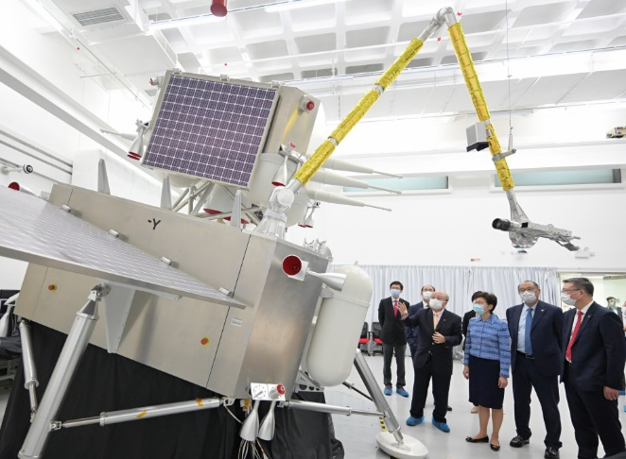
支持香港與內地加強教育交流合作
國家不僅通過改善基礎設施的建設來加強香港和內地的交流，還通過其他一系列舉措促進香港和內地交流。
支持香港與內地高校跨地招收學生；支持香港與內地高校合作辦學；支持兩地教師、學生進行交流。
支持香港高校在内地設立研究院；支持香港科技工作者和機構申請國家科技研發項目、國家重大科技項目向香港開放。
行政長官林鄭月娥到訪香港理工大學，參觀深空探測研究中心。https://www.ceo.gov.hk/chi/gallery/gallery.html?date=20210723
23

Slide 24

參考資料
內地高校招收香港中學文憑考試學生計劃
（文憑試收生計畫）
現時內地高校主要開放本科生及研究生招收香港學生。截至2020年6月30日，內地共有2,740所普通高校，其中1,272所屬於本科學校，而1,468所則屬專科學校。在本科學校中，127所可於2021/22學年通過「文憑試收生計畫」招收香港高中學生，約300所可通過「港澳台僑聯招試」招收香港學生，6所獲國家教育部批准直接在港招生。
來源:
https://www.edb.gov.hk/attachment/tc/edu-system/postsecondary/policy-doc/pilot-scheme/scheme_2021/booklet_2021.pdf
24

Slide 25
內地高校招收香港中學文憑考試學生計劃
（文憑試收生計畫）
參考資料
2020年6月中國教育留學交流（香港）中心公布的資料顯示，通過「文憑試收生計畫」報讀內地高校的人數比上年同期上升近14%。資料顯示，截至2020年6月1日通過各種途徑報考內地高校的香港中學畢業生有10778人，其中文憑試收生計畫有3993人。
來源:中華人民共和國中央人民政府網頁
http://www.gov.cn/xinwen/2020-06/16/content_5519826.htm

Slide 26

支持香港與內地加強文化領域交流合作
2005年，內地與香港簽署《內地與香港特別行政區更緊密文化關係安排協議書》，在文化保育、產業發展和交流等方面展開全面合作。
支持香港、澳門與廣東共同申報並成功將粵劇列入聯合國教科文組織《人類非物質文化遺產代表作名錄》*
支持香港西貢地質公園成功申報為世界地質公園
支持香港與內地合拍電影支持建設香港故宮文化博物館
等等……
香港聯合國教科文組織世界地質公園糧船灣景區的六角形火山岩柱景觀
*相關內容請參考https://www.lcsd.gov.hk/CE/Museum/ICHO/zh_TW/web/icho/the_first_intangible_cultural_heritage_inventory_of_hong_kong.html

Slide 27
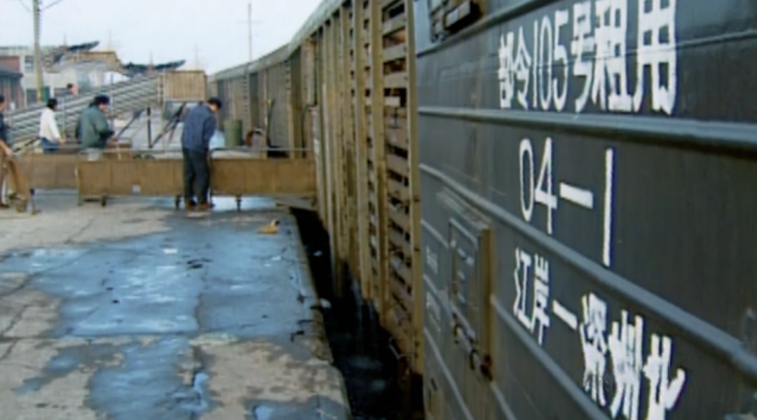
全力保障對香港食品、農副產品的供應
目前，香港市場約85%的活畜、90%的蔬菜和60%的水產品由內地供應。全國10餘省份有超6萬畝種植基地為香港供應農產品。
早年向香港運輸鮮活商品，是按普通貨物運輸，運輸時間長、線路不固定，貨物途中損失嚴重。為了解決鮮活商品供應香港的運輸困難，在周恩來總理指示下，1962年底形成了供應港澳鮮活商品三趟快運貨物列車體系，每天由上海、鄭州、武漢（或長沙）開往深圳，再將貨物運往香港。
從（武漢）江岸開往深圳北的列車
資料來源:
http://jinan.customs.gov.cn/customs/xwfb34/mtjj35/3248105/index.html
https://www.hkcd.com/content/2020-03/20/content_1184367.html

Slide 28
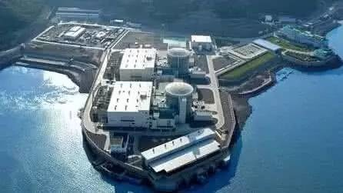
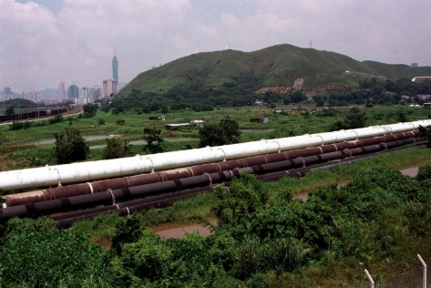
全力保障對香港水、電、天然氣的供應
大亞灣核電站
東深供水工程
自1994年起，大亞灣核電站向香港供電，每年供電量佔全港電力總消耗的四分之一。截至2016年底，大亞灣核電站累計向香港輸電337億千瓦時，約佔其總用電量四分之一，約減少二氧化碳排放2700萬噸。
1963年，香港遭遇大旱，數百萬香港居民生活用水遇到困難。為解決香港供水短缺，應香港之請，東深供水工程開工建設。工程建設者克服施工難度大及天災等不利因素，僅用一年時間就建成了全長83公里的供水線。1965年正式對港供水。每年6820萬立方米的東江水使香港迅速擺脫了水荒困境。
大亞灣核電站提供清潔能源
香港輸送東江水的專用管道

Slide 29
全力保障對香港水、電、天然氣的供應
2019年國家發布了《粵港澳大灣區發展規劃綱要》，明確提出要優化粵港澳大灣區能源結構和布局，建設清潔、低碳、安全、高效的能源供給體系，確保香港、澳門能源供應安全和穩定。
來源:http://www.gov.cn/gongbao/content/2019/content_5370836.htm

Slide 30
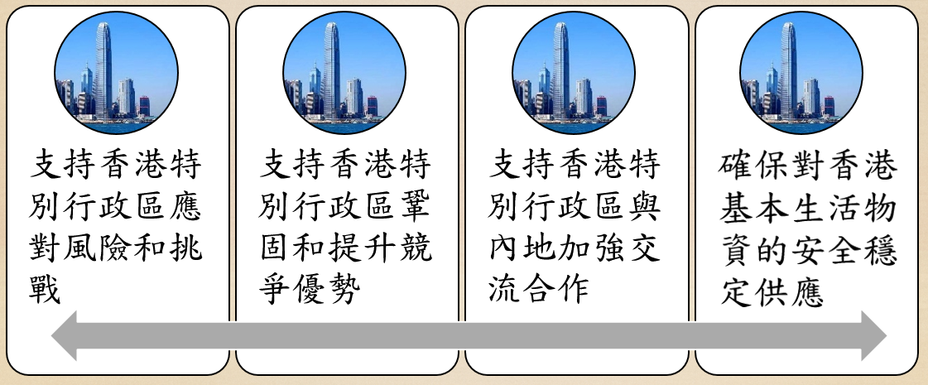
參考以下資料，探討國家的支持如何讓香港具備「一國兩制」的優勢。
讓香港具備「一國兩制」優勢

Slide 31
參考資料
讓香港具備「一國兩制」優勢
國家主席習近平表示，香港回歸祖國25年的實踐經驗說明了只有深刻理解和準確把握「一國兩制」的實踐規律，才能確保「一國兩制」事業始終朝着正確方向行穩致遠，並提出必須保持香港的獨特地位和優勢:
「背靠祖國、聯通世界，這是香港得天獨厚的顯著優勢，香港居民很珍視，中央同樣很珍視。中央政府完全支持香港長期保持獨特地位和優勢，鞏固國際金融、航運、貿易中心地位，維護自由開放規範的營商環境，保持普通法制度，拓展暢通便捷的國際聯繫。」
來源:引自《在慶祝香港回歸祖國二十五周年大會暨香港特別行政區第六屆政府就職典禮上的講話》（2022年7月1日）
https://www.gov.cn/gongbao/content/2022/content_5701569.htm

Slide 32
參考資料
香港融入國家發展大局
香港回歸以來，中央把保持香港繁榮穩定作為國家整體發展戰略的重點
國家五年規劃綱要文件支持香港發展的項目
舉隅:
2011-2015年「十二五」規劃綱要
2016-2020年「十三五」規劃綱要
2021-2025年「十四五」規劃綱要
32

Slide 33
香港融入國家發展大局 (1)
2011-2015年「十二五」規劃綱要
首次將涉港澳內容單獨成章，並進一步明確香港在國家發展中的戰略地位，強調國家支持香港鞏固及提升競爭力、支持香港培育新興產業、深化內地與香港經濟合作。支持香港發展成離岸人民幣業務中心和國際資產管理中心。
2016-2020年「十三五」規劃綱要
港澳專章強調，支持香港鞏固和提升國際金融中心地位，強化全球離岸人民幣業務樞紐地位和國際資產管理中心功能，並推動融資、商貿、物流、專業服務等向高端高增值方向發展。
33

Slide 34
香港融入國家發展大局(2)
2021-2025年「十四五」規劃綱要
支持香港提升國際金融、航運、貿易中心和國際航空樞紐地位，強化全球離岸人民幣業務樞紐、國際資產管理中心及風險管理中心功能。支持香港建設國際創新科技中心、亞太區國際法律及解決爭議服務中心、區域智慧財產權(知識產權)貿易中心，支援香港服務業向高端高增值方向發展，支持香港發展中外文化藝術交流中心。
34

Slide 35
參考資料
粵港澳大灣區（大灣區）與香港融入國家發展大局
大灣區建設是新時代國家改革開放下的重大發展戰略，對國家實施創新驅動發展和堅持改革開放肩負重大意義。目標是進一步深化粵港澳合作，充分發揮三地綜合優勢，促成區內的深度融合，推動區域經濟協同發展，建設宜居、宜業、宜遊的國際灣區。
香港作為大灣區內高度開放和國際化的城市，是國際金融、航運、貿易中心和航空樞紐，專業服務享譽全球，加上「一國兩制」的雙重優勢，在大灣區建設擔當重要角色，一方面促進和支持區內經濟發展，提升大灣區在國家雙向發展中的角色和功能，同時便利香港優勢產業在大灣區的發展，以香港所長，服務國家所需。
來源: https://www.bayarea.gov.hk/tc/about/overview.html
35

Slide 36
參考資料
林鄭月娥說：「我們已推行一系列便利措施，促進香港與大灣區各個內地城市的人流、物流、資金流，以及資訊的互通。儘管如此，我們仍要依循清晰的路徑，推出更多相關措施。大灣區研究提供了不少可以啟發我們思考的建議。」
來源: https://www.info.gov.hk/gia/general/202105/11/P2021051100849.htm
香港積極主動融入國家發展大局，為香港社會各界，特別是青年人，帶來發展甚麼新機遇?
36

Slide 37
內地與香港民商事司法協助
兩地分屬不同法系，在法律制度、司法理念乃至立法技術、語言風格等方面均存在較大差異。但是，兩地法律人員從程序性協助到實質性互信，為「一國」之內開展司法協助提供了新方案，也為我國開展國際司法協助、加強涉外法治體系建設提供了有益借鑒。
香港回歸以來，截至2021年1月兩地共簽署8項民商事司法協助安排。 其中，通過簽署送達安排、取證安排，加强了兩地在審判程序的相互銜接，減少了跨境民商事案件在程序上的困難。
《關於內地與香港特別行政區民商事司法協助實踐的報告》
https://www.chinacourt.org/index.php/article/subjectdetail/id/MzAwNMgtN4ABAA.shtml

Slide 38
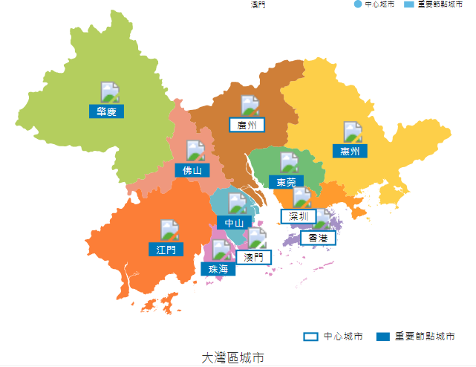
支持香港在大灣區建設中發揮優勢和作用
2019年國家制定《粵港澳大灣區發展規劃綱要》，目的是貫徹「一國兩制」方針，發揮粵港澳綜合優勢，深化內地與港澳合作，支持香港、澳門融入國家發展大局，保持香港、澳門長期繁榮穩定。
來源: https://www.bayarea.gov.hk/tc/home/index.html

Slide 39
大灣區的建設是在「一國兩制」方針和基本法框架內，發揮粵港澳綜合優勢。大灣區是在一個國家、兩種制度、三個關稅區、三種貨幣的條件下建設的，國際上沒有先例。
國家及地方推出了一系列在大灣區的惠港澳政策，例如：
支持大灣區的政府機關和事業單位公開招聘港澳居民;
鼓勵港澳青年到大灣區內地九市創新創業；
港澳居民享有與內地居民同等的購房待遇;
完善港澳居民子女在廣東省接受教育政策……

Slide 40
積極投資創業
國家改革開放之初，港商率先響應，踴躍北上投資創業，不僅為內地經濟發展注入了資金，而且引入了先進的生產設備、技術和管理方式，同時帶動了國際資本紛至沓來。長期以來，香港一直是內地最大的投資來源地。

Slide 41
舉隅
內地第一家合資企業
1980年5月1日，第一家合資企業——北京航空食品有限公司成立。投資雙方分別為：中國民用航空北京管理局，佔股51%；香港投資者的中國航空食品有限公司，佔股49%。此後，無數港商北上，在內地投資興業。

Slide 42
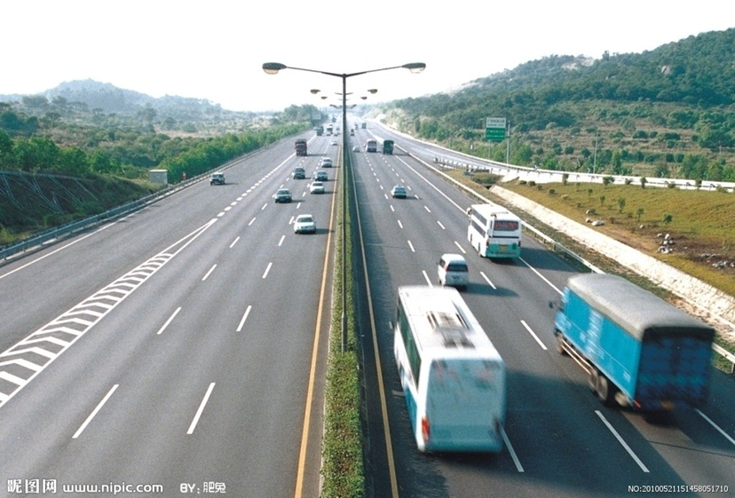
舉隅
合資高速公路
1997年7月1日，廣深高速公路全線正式通車營運，是我國第一條粵港合作修建的高速公路，全長122.8公里，成為聯繫廣州、深圳、東莞和香港的重要通道，至今仍是中國最繁忙的高速公路之一，被譽為「珠三角黃金通道」。
廣深高速公路

Slide 43
舉隅
第一家港資銀行分行
1982年1月，南洋商業銀行深圳分行開業，成為改革開放以後內地引進的第一家港資銀行分行。
恒生銀行、東亞銀行、渣打銀行等紛紛在內地設立分支機構。香港與內地金融聯繫日益密切。

Slide 44
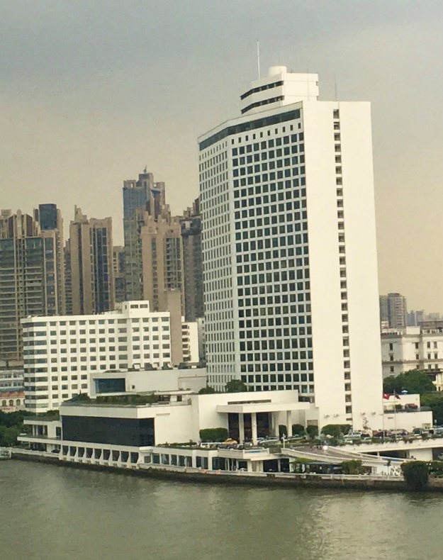
合資飯店
舉隅
白天鵝賓館由霍英東先生與廣東省人民政府投資合作興建而成，酒店於1983年開業，是中國第一家合資的五星級賓館。
廣州白天鵝賓館
相片是教材開發者拍攝

Slide 45
助推市場經濟
國家的市場經濟改革，是從毗鄰香港的深圳和珠三角地區開始的。改革開放初，香港許多了解國際市場、熟悉國際規則的專業人士為內地市場經濟改革等建言獻策。香港成為內地感受市場經濟、學習市場經濟、實踐市場經濟最方便最有效的課堂。

Slide 46
助推市場經濟
舉隅
梁振英先生1978年就到深圳、上海等地免費舉辦西方土地經濟管理制度的講座，1987年參與編寫了深圳第一份也是全國第一份土地拍賣中英文標書。
梁定邦，原香港證監會主席。1999年，受時任總理朱鎔基邀請，梁定邦擔任中國證監會首席顧問。對AB股合併、開放式基金成立、QFII引入、創業板設立等中國證券市場的多個里程碑事件，他都有積極推動和建言。
史美倫女士為內地證券規管出謀獻策。於1991年至2000年任職香港證監會，並於1998年擔任其副主席一職；於2001年出任中證監副主席。
等等
46

Slide 47
發揮先行先試作用
國家推動改革開放進程中，有一些政策是在香港先行先試，積累經驗之後再逐步推廣。這既促進了國家對外開放，又有效控制了風險，也為香港發展提供了先機。
如
內地服務業市場開放，就是先在CEPA框架內落實廣東與香港、澳門服務貿易自由化，為實現服務貿易自由化積累了經驗。
如
人民幣國際化是從香港開始的。
47

Slide 48

城市管理示範
香港在城市建設和管理、公共服務等方面積累了比較豐富的經驗，內地通過借鑒香港的先進做法和有益經驗，提升了內地城市建設和管理水準。
內地多個城市的地鐵建設和管理借鑒了香港地鐵。城市軌道交通建設運營需要的資金量大。廣州借鑒香港地鐵的經驗，將地鐵沿線物業開發獲得的收益全部歸還給地鐵公司，用於地鐵建設。*
* 點擊圖像進入網頁了解更多。

Slide 49
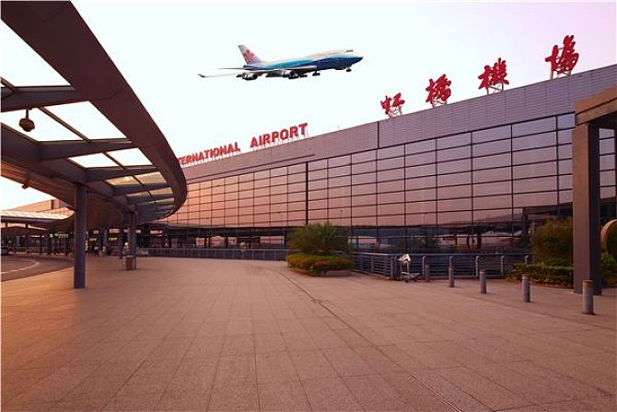
上海虹橋國際機場
自2009年起上海機場(集團)有限公司與香港機管局合資成立了滬港機場管理(上海)有限公司，並引入香港機場的先進管理理念與經驗，推動了上海虹橋國際機場的服務創新和服務品質提升。上海虹橋國際機場被Skytrax「2011世界機場大獎」評為「世界最快進步機場獎」第一名。
上海虹橋國際機場

Slide 50
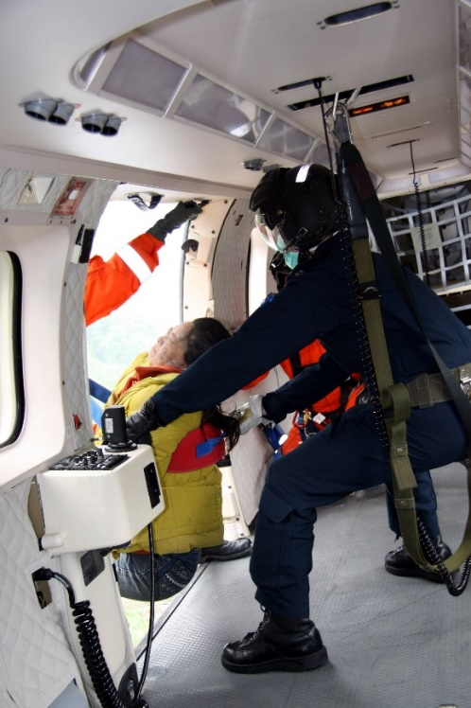
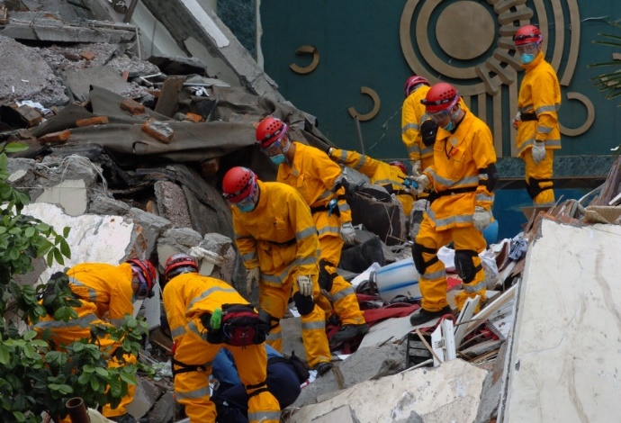
支援內地搶險救災和災後重建
每當內地遇到重大自然災害，香港皆不遺餘力支援，香港市民踴躍捐助，體現出兩地人民守望相助、血濃於水的同胞之情。
2008年6月1日香港飛行服務隊救出兩名被困21天的災民。
2008年5月，四川汶川發生特大地震。香港派出多支搜救隊、醫療隊、防疫隊參與救援行動。
香港搜救隊在綿竹市漢旺鎮展開搜救工作。

Slide 51

在香港支援四川災後重建中，特區政府出資約90億港元，加上香港賽馬會的10億港元，總計約100億港元。援建的項目涉及教育、醫療衛生、社會福利、公路基建、臥龍國家級自然保護區等。
香港社會各界踴躍捐款，許多社會團體和演藝界人士組織義演等賑災活動，眾多香港新聞工作者深入災區進行大量即時報導。
為善最樂，市民踴躍捐款
51

Slide 52

捐助內地教科文衞體事業
教育
香港熱心人士時刻關注和熱心支持國家的教育、科技、文化、醫療衞生、體育等事業的發展。他們有著名的實業家，亦有普通的居民，為國家的慈善事業作出了貢獻。
體育
科技
醫療衞生
文化

Slide 53
捐助內地教科文衞體事業舉隅（1）
邵逸夫先生在內地持續巨額捐獻，捐資辦學。2008年，邵逸夫獲中華人民共和國民政部授予「中華慈善獎終身榮譽獎」。
來源: http://www.chinanews.com/ga/kjww/news/2008/04-15/1220655.shtml
談到自己在內地捐贈時，霍英東先生說:「目的只有一個，就是希望國家興旺、民族富強。我始終沒有忘記自己是一個中國人，我願盡我之所能，為國家的繁榮昌盛多辦些實事。 」
來源: http://theory.people.com.cn/BIG5/n1/2020/0728/c40531-31799898.html
53

Slide 54
捐助內地教科文衞體事業舉隅（2）
田家炳先生1982年創辦田家炳基金會，以「 回饋社會、貢獻國家」為宗旨，致力捐辦社會公益事業，尤重教育。「基金會在全國共資助了大學93所、中學163所、小學42所、專業學校及幼稚園20所、鄉村學校圖書室1800餘間。其中，中國內地所有田家炳學校屬公辦政府學校，基金會不參與任何日常管理。另在海外3所大學設立獎學金，惠及華籍學子。教育以外的項目計有醫院29所、橋樑及道路近130座，其他文娛民生項目二百多宗，受捐助單位不計其數。」來源: http://www.tinkaping.org/history/
除以上的例子外，請談談其他捐助國家發展的人物及他們的事蹟。

Slide 55
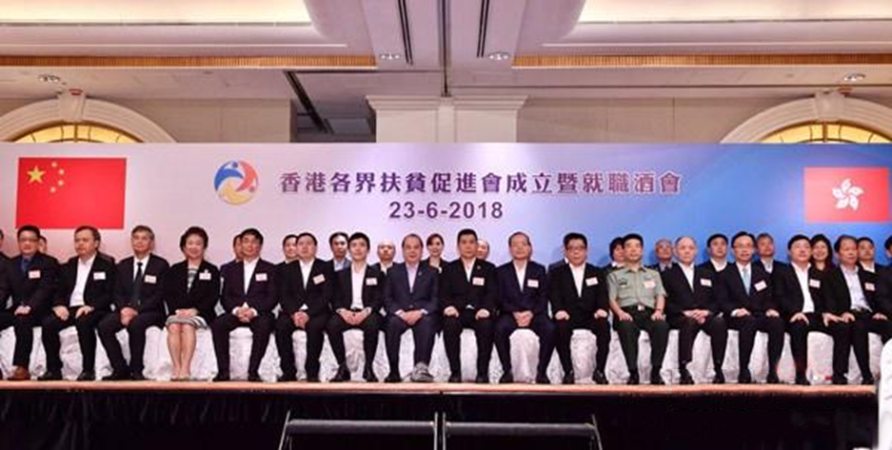
支援內地貧困地區脫貧
香港各界扶貧促進會確定四川省南江縣為首個扶貧點，從產業、教育、醫療等方面協助南江縣進行扶貧。南江縣在2013年時有七、八萬貧困人口，2019年貧困人口全部脫貧，這其中有香港社會各界所做的貢獻。
2018年6月，香港各界扶貧促進會成立
來源:
http://www.gov.cn/xinwen/2020-03/12/content_5490339.htm
https://www.hkpaa.com.hk/

Slide 56

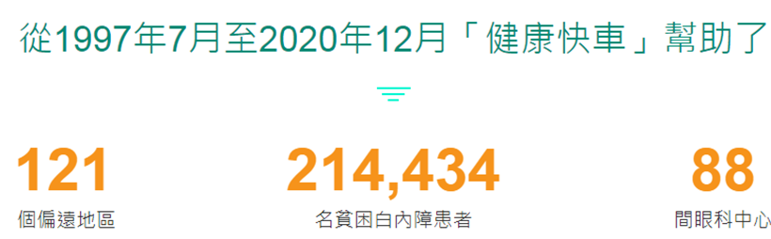
參考資料
健康快車香港基金是香港註冊的慈善機構，為內地治盲工作籌募經費。
1997年開始運行的「健康快車」為在內地的治盲工作籌募經費。「健康快車」是特別建造的眼科火車醫院，由四個火車車廂組合而成，包括有手術室、病人休息室、多用途會議室和醫護人員起居室，旨在為內地貧困白內障患者提供免費手術治療，讓病人恢復視力後，開始新的人生。
資料來源:http://lifelineexpress.org.hk/zh_hk/home

Slide 57
香港義工「阿福」
香港居民黃福榮，2002年開始在內地做慈善工作。2010年4月14日在青海玉樹地震中，他本來已經脫險，但返回孤兒院搶救三名孤兒和一名教師後，在餘震中不幸犧牲，為表彰黃福榮先生為地震災區的救援義舉及慈善工作，香港特別行政區政府追授他勳章。

Slide 58

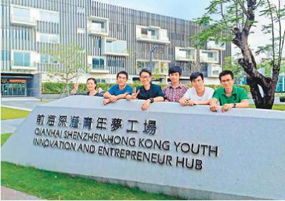
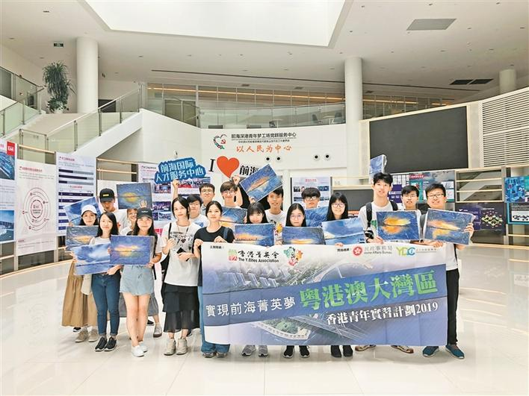

走進粵港澳大灣區
實踐活動舉隅
香港青年融入和建設大灣區
香港青年參觀夢工廠
點擊圖片掌握更多資訊

Slide 59
學習了本單元內容，了解國家發展，展望個人發展，可試擬定內地考察題目。

Slide 60
完
60

Slide 61
使用指引
本資料以教師為主要對象，提供與課題相關的知識內容，方便教師備課時掌握教學內容。
本資源所提供的資料、視頻、相片、圖片、思考問題與建議答案等可作多用途使用，如教師課堂教學材料、課程規劃和學與教的參考、學生課業等。教師應配合《公民與社會發展科課程及評估指引》(中四至中六)（2021）(下稱《指引》)，按學生學習多樣性、課堂教學、評估需要等調整以作出合適的處理。
就本資源的內容，教師可提供適切的補充或安排學生預習/延伸學習，加深學生對資料和課題的認識。
教師可以按照本科課程理念與宗旨，選取其他正確可信、客觀持平的學與教資源，以助學生建立穩固的知識基礎，培養正面價值觀和積極的態度，以及提升慎思明辨、解難等思考能力和不同的共通能力。
部分資料因版權問題而未能下載方便即時瀏覽，已提供有關網址，請自行上網瀏覽。
部分資料可能在教師使用時已有所更新，教師可瀏覽網址，以取得最新資料。
請同時參閱《指引》以了解課程學與教的要求與安排。歡迎教師指正未盡完善之處，亦歡迎提供更新資料，以增潤內容，供所有教師參考之用。

